Slide 1
Ship Shop Market
Nome do autor / Orientador(a): Diego Villela Prado / Renata Kelly Rodrigues Pinto Vilaça

Slide 2
Ship Shop Market
Proposta
Facilitar a venda de produtos na internet utilizando a modalidade de drop shipping, através do controle de compra e venda, integração de sistemas legados e atuais e automatização do processo de pedidos para os fornecedores. Com isso reduzindo custo e tempo.
Duração: 0’30”

Slide 3
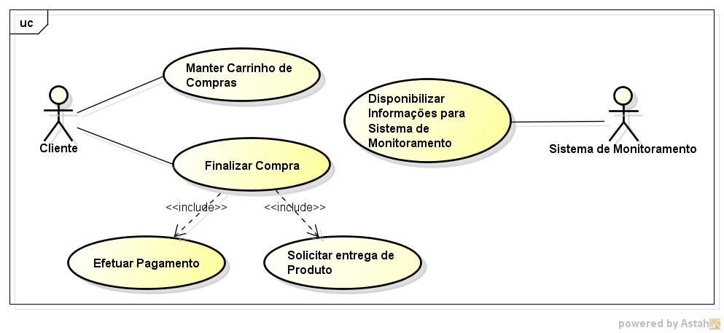
Ship Shop Market
Requisitos Funcionais - Diagrama de casos de uso
Apresentação do diagrama de casos de uso com explicação oral sucinta de cada caso de uso (diagrama)
Duração: 1’00”

Slide 4
Ship Shop Market
Requisitos Não Funcionais
O sistema deve prover boa experiência do usuário (UX)
O sistema deve ser responsivo (Web e Mobile)
O sistema deve ser rápido
O sistema deve prover manutenção facilitada
O sistema deve ser simples de testar
O sistema deve ser comunicar com outros sistemas
O sistema deve operar 24/7
O sistema deve apresentar altos padrões de segurança
Duração: 1’00”

Slide 5
Ship Shop Market
Restrições de projeto
O sistema deve ser desenvolvido em Java;
O sistema deve utilizar um serviço de meio de pagamento;
O sistema deve abrir de forma responsiva em aparelhos menores, como celular e tablet;
O sistema deve ser modular para facilitar a implantação;
As integrações entre os sistemas devem utilizar Oauth 2.
Duração: 0’30”

Slide 6
Ship Shop Market
Mecanismos arquiteturais
Mecanismo de Análise | Mecanismo de Design | Mecanismo de Implementação
Comunicação entre processos | Contêiner Web e Aplicação | Docker
Integração com outros módulos e/ou sistemas | Interfaces utilizando XML e/ou JSON | WebServices e WebAPI
ESB | Integração através de mensagens | Mule
Log | Framework de Log | log4J
Cache | Framework de cache | Redis
Build | Geração de artefato para servidor de aplicação | Maven
Deploy | Deploy da aplicação no servidor e testes automatizados. | Jenkins
Front-End | Interface de comunicação com o usuário do sistema. | HTML5, bootstrap e JSF
Versionamento | Versionamento do código-fonte da aplicação. | Git
Autenticação e Autorização | Verificação das credenciais e tentativas de conexão. | OAuth 2
Alta disponibilidade | Balanceamento de carga dos serviços. | NGINX
Descoberta | Registro de serviços. | Eureka
Sistema Operacional | Sistema que será executado nos servidores | CentOS
dos mecanismos arquiteturais
Duração: 1’00”

Slide 7
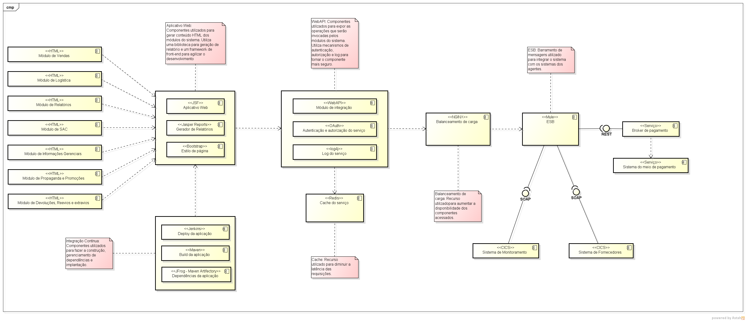
Ship Shop Market
Diagrama de Componentes
Apresentação dos componentes usados na construção da arquitetura. A explicação não deve se concentrar no que é cada componente, mas porque ele foi escolhido. (diagrama)
Duração: 1’00”

Slide 8
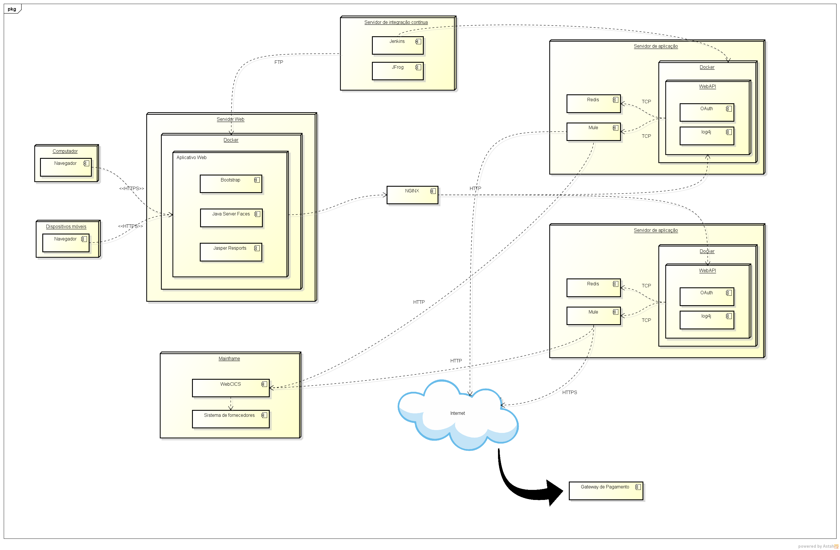
Ship Shop Market
Diagrama de Implantação
Apresentação de como os componentes usadosestão distribuídos nas diversas máquinas e na nuvem. (diagrama)
Duração: 1’00”

Slide 9
Ship Shop Market
Apresentação do Protótipo Arquitetural
https://www.youtube.com/watch?v=NRdAN6Dn2Z4
Duração: 2’00”

Slide 10
Título do trabalho (fonte Calibri, tamanho 28)
Avaliação da Arquitetura
Cenário 1: Usabilidade
Cenário 2: Acessibilidade
Cenário 3: Manutenibilidade
Cenário 4: Disponibilidade
Duração: 1’00”

Slide 11
Título do trabalho (fonte Calibri, tamanho 28)
Conclusões
Este trabalho apresentou um protótipo arquitetural de um –ecommerce baseado em dropshipping. Entende-se que se houvesse mais tempo para o desenvolvimento a proposta ficaria detalhada.
Duração: 1’00”

